Slide 1

Социально-инклюзивный
медиапроект
#Стрим_studio

Slide 2




ГБУСОН РО «СРЦ г. КРАСНОГО СУЛИНА»
РОСТОВСКАЯ ОБЛАСТЬ
КРАСНЫЙ СУЛИН
ДЕТИ С ОГРАНИЧЕННЫМИ ВОЗМОЖНОСТЯМИ ЗДОРОВЬЯ И НОРМОТИПИЧНЫЕ ДЕТИ В ВОЗРАСТЕ ОТ 6 ДО 17 ЛЕТ
ПРАКТИКА РАСПРОСТРАНЕНА НА:
300 ДЕТЕЙ С ОВЗ
650 НОРМОТИПИЧНЫХ ДЕТЕЙ

Slide 3

Вовлечение детей, в т.ч. с ОВЗ, в развивающие практики позволяет получить значительный опыт социального взаимодействия и раскрыть адаптационный потенциал
Творческая деятельность и создание креативного продукта является мощным ресурсом активации резервных возможностей личности, ее самореализации, создания новых форм поведения, социального взаимодействия, профориентирования
Участвуя в создании мультфильмов и социальных роликов дети учатся выражать и распознавать эмоции, правильно интерпретировать современную действительность и исторические события, повышают самооценку и веру в свои возможности

Slide 4







Цель проекта
Создание инклюзивного творческого пространства для самореализации детей с ОВЗ, формирование креативного медиапродукта, интеграция семей с детьми в современные социальные процессы и практики, креативную индустрию
Задачи проекта
сформировать адаптационные навыки
развить креативное и творческое мышление
научить актерскому мастерству и сценической речи
обучить технике видеомонтажа
гармонизировать детско-родительские отношения

Slide 5





Проект реализуется с использованием современных инновационных технологий и концепций
мейнстриминг
тьюторство
дифференцированный подход
принцип «обратной связи»
принцип творчества и успеха

Slide 6








Ход реализации практики
сплочение интегрированной группы
мотивирование на деятельность
выбор тематики социального сюжета
написание сценария
создание костюмов и декораций
работа над образами
съемка сюжета
монтаж и тиражирование видеопродукта

Slide 7



Специалисты
педагоги дополнительного образования
педагоги-психологи тьюторы, волонтеры
специалисты учреждений культуры и искусства
представители телерадиокомпании города
Оборудование
интерактивная сенсорная панель
компьютерная техника
фотоаппарат, штатив видеокамера
хромакей
комплект постоянного света
специализированное программное обеспечение
Ресурсное обеспечение
Временные рамки
время участия в практике - 6 месяцев

Slide 8
Сравнительный анализ реализуемой практики
Используемые техники
пластилиновая мультипликация кукольный театр
Используемые техники
рисованная анимация песочная мультипликация компьютерная анимация хромакей-технология рирпроекция
Специалисты
педагоги учреждения
Специалисты
педагоги учреждения привлеченные специалисты
Оборудование
фотоаппарат компьютер
Оборудование
цифровая видеокамера софиты ткань-хромакей цифровой микрофон программное обеспечение
Охват аудитории
семьи участников проекта воспитанники учреждения
Охват аудитории
социальные сети видеохостинги
2021
2023

Slide 9
Результаты внедрения практики
Повысились социальная активность и адаптационные компетенции
Сформировался навык группового взаимодействия
Повысился уровень самооценки
Развился эмоциональный интеллект
Расширился спектр средств самовыразительности
и актерского мастерства
Сформировался операторский и видеомонтажный навыки
Повысился творческий потенциал и креативность мышления
Формируется профессиональное самоопределение
Появилась удовлетворенность результатами своей деятельности и мотивированность на креативное творчество

Slide 10
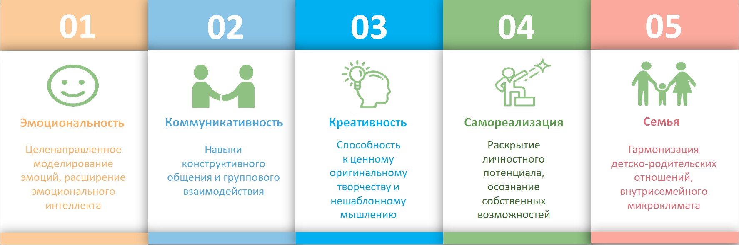
Улучшения для получателей услуг

Slide 11
Выводы
Проект успешно реализуется в соответствии с поставленной целью и обозначенными задачами
Реализация проекта способствует позитивным изменениям у нормотипичных детей и детей с ОВЗ и их семей
Целесообразно продолжать развитие и реализацию проекта с расширением целевой аудитории и применением современных инновационных технологий

Slide 12



Возможность тиражирования практики
Практика носит универсальный характер и может быть применена на иных территориях и в других учреждениях. Она не привязана к авторам и носителям практики
В практике возможно увеличение числа участников на любом этапе, в том числе, путем привлечения узких специалистов
Рассматриваемая практика может быть адаптирована для любых других целевых групп и аудиторий

Slide 13


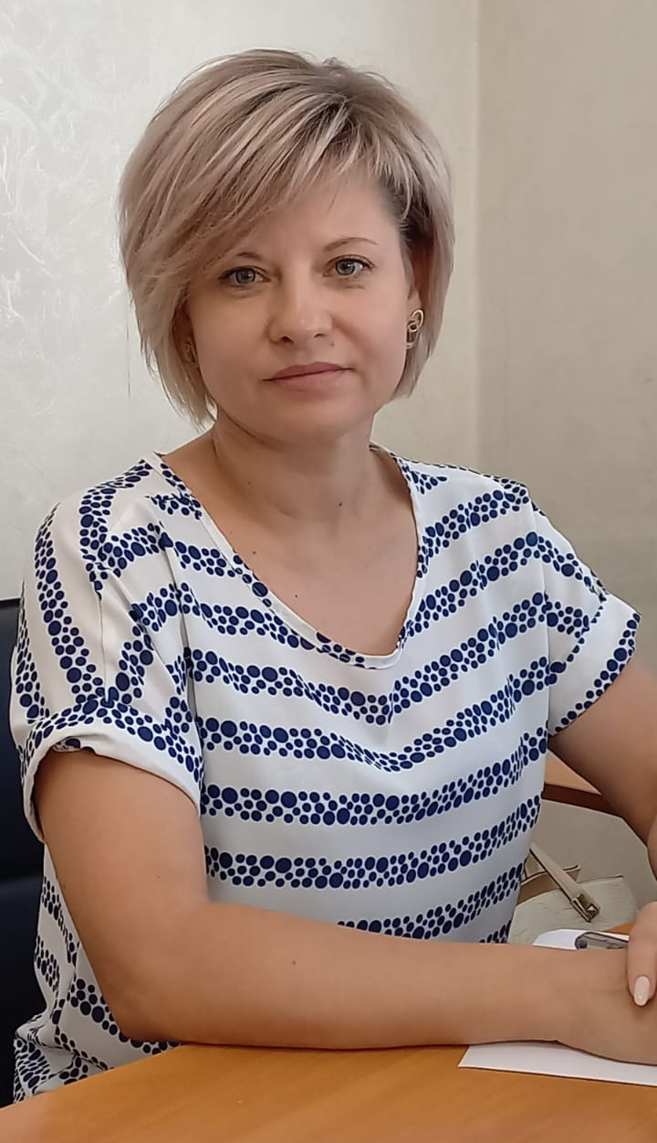




Информация об авторе проекта
Карих Ирина Петровна
Директор
Государственное бюджетное учреждение социального обслуживания населения Ростовской области «Социально-реабилитационный центр для несовершеннолетних г. Красного Сулина»
Ростовская область
https://srcsulin.rnd.socinfo.ru
srcks@mail.ru
vk.com/srcsulin
8-909-404-97-98

Slide 14
